Slide 1
Jump To Moon
ERP Project

Slide 2
Index
01
Project Direction
초기 설정 및 업무 분담
Project Timeline
02
전체 일정
Progress
03
현재 진행 상황
Q&A
04

Slide 3
Project Direction

Slide 4
Easy to change colors, photos and Text.
Easy to change colors, photos and Text.
Get a modern PowerPoint Presentation that is beautifully designed. I hope and I believe that this Template will your Time, Money and Reputation. You can simply impress your audience and add a unique zing and appeal to your Presentations.
Get a modern PowerPoint Presentation that is beautifully designed. Easy to change colors, photos and Text.
Get a modern PowerPoint Presentation that is beautifully designed. I hope and I believe that this Template will your Time, Money and Reputation. You can simply impress your audience and add a unique zing and appeal to your Presentations.
Get a modern PowerPoint Presentation that is beautifully designed. Easy to change colors, photos and Text.
기획 의도
Insert the title of your subtitle Here

Slide 5
Easy to change colors, photos and Text.
Easy to change colors, photos and Text.
Get a modern PowerPoint Presentation that is beautifully designed. I hope and I believe that this Template will your Time, Money and Reputation. You can simply impress your audience and add a unique zing and appeal to your Presentations.
Get a modern PowerPoint Presentation that is beautifully designed. Easy to change colors, photos and Text.
Get a modern PowerPoint Presentation that is beautifully designed. I hope and I believe that this Template will your Time, Money and Reputation. You can simply impress your audience and add a unique zing and appeal to your Presentations.
Get a modern PowerPoint Presentation that is beautifully designed. Easy to change colors, photos and Text.
요구사항 분석
Insert the title of your subtitle Here

Slide 6
ERP 벤치마킹
이카운트
ERP 고객층
물류(쿠팡) + 자체 생산(Private Brand) 중심 기업 대상
PB Item
닭가슴살 (닭가슴살 소시지, 완자, 스테이크 etc..)
차별점
JMERP 소개
B2B -> B2C 중심 ERP 제작.

Slide 7
ERP 차별점
기존의 B2B 방식에서 B2C 방식으로 개발하여 소비자 맞춤식의 환경 구성
기존 방식
개발 방식
거래처, 자재 처리, 기업 내 공정 관리 등 B2B 적인 성격이 강함.
기본적인 ERP 시스템을 갖추면서 Customer 중심 제작
회원 관리, 회원 성향 분석 등
회원 성향 분석을 바탕으로 한 개인화 마케팅.
PB아이템 판매량을 바탕으로 한 상품 수요 예측.

Slide 8
Assignment

Slide 9
Assignment
업무 분담을 통해 기능 구현의 효율성 향상
프런트
박주성
인사
 | 사원
 | 근태
 | 급여
 | 수당
김예은
회계
 | 전표
 | 세금계산
 | 채권/채무
 | 원천징수
이동규
구매/생산
 | BOM
 | 작업지시서
 | 생산,입출
 | 품질검사
문성빈
영업/판매
 | 회원관리
 | 셀러관리
 | 판매내역
 | PB관리
서준하
재고
 | 거래처
 | 품목등록
 | 단가관리
 | WMS
천준호

Slide 10
TimeLine

Slide 11
TimeLine
개발 일정
ERP 조회&등록 기능 구현
DB 설계기간
(2/15)중간점검
CRUD 기능구현
ERD,flow chart, etc…
(2/6)중간회의,
조회&등록 마무리
1/8 ~ 1/19
1/22 ~ 1/31
1/31 ~ 2/2
2/5 ~ 2/8
2/12 ~ 2/16

Slide 12
TimeLine
향후 일정
회의
(세부 기능,
개선사항 )
CRUD 기능 구현
버퍼 기간
ERP 조회&등록 기능 구현
최종점검 및
마무리
2/19 ~ 2/23
2/26 ~ 3/1
3/4 ~ 3/8
3/11 ~ 3/15
3/18 ~ 3/22

Slide 13
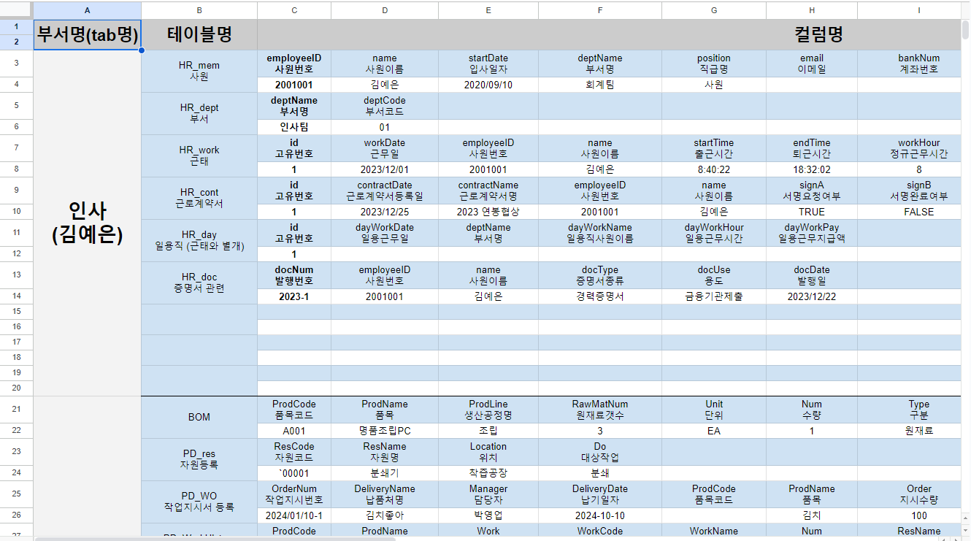

Slide 14











개발환경
프로젝트 개발 시 사용한 환경 및 협업 툴

Slide 15
Progress - Data

Slide 16
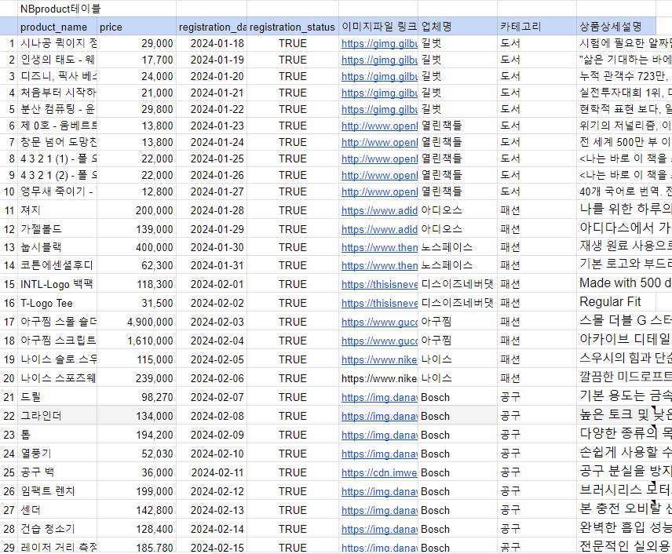

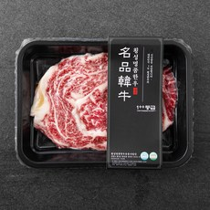

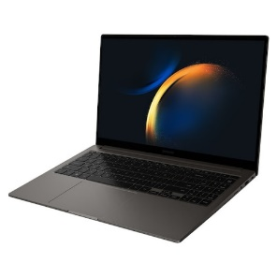
데이터 수집
- 다양화

Slide 17
등등
인사 부서 |  | 18
회계 부서 |  | 8
생산 부서 |  | 8
영업 부서 |  | 8
자재 부서 |  | 12
구매 부서 |  | 4
etc | 메인 | 6
 | 게시판 | 3
 | 결재 | 3
 |  | 70

Slide 18
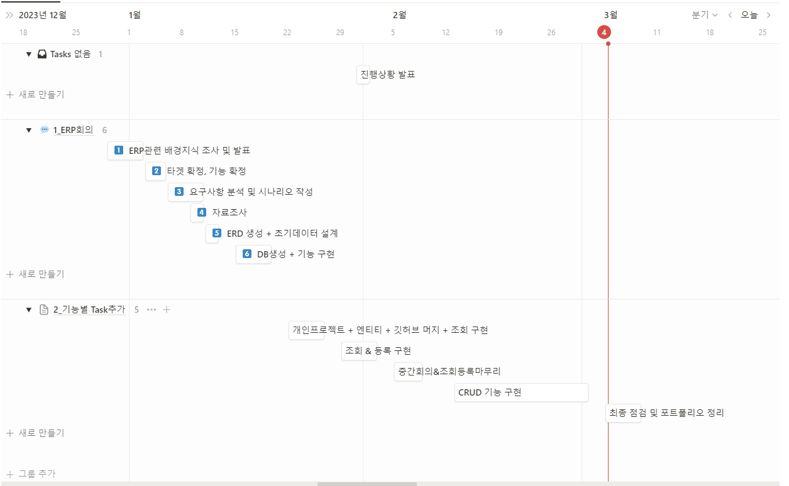

Slide 19
Progress – ERD etc..

Slide 20
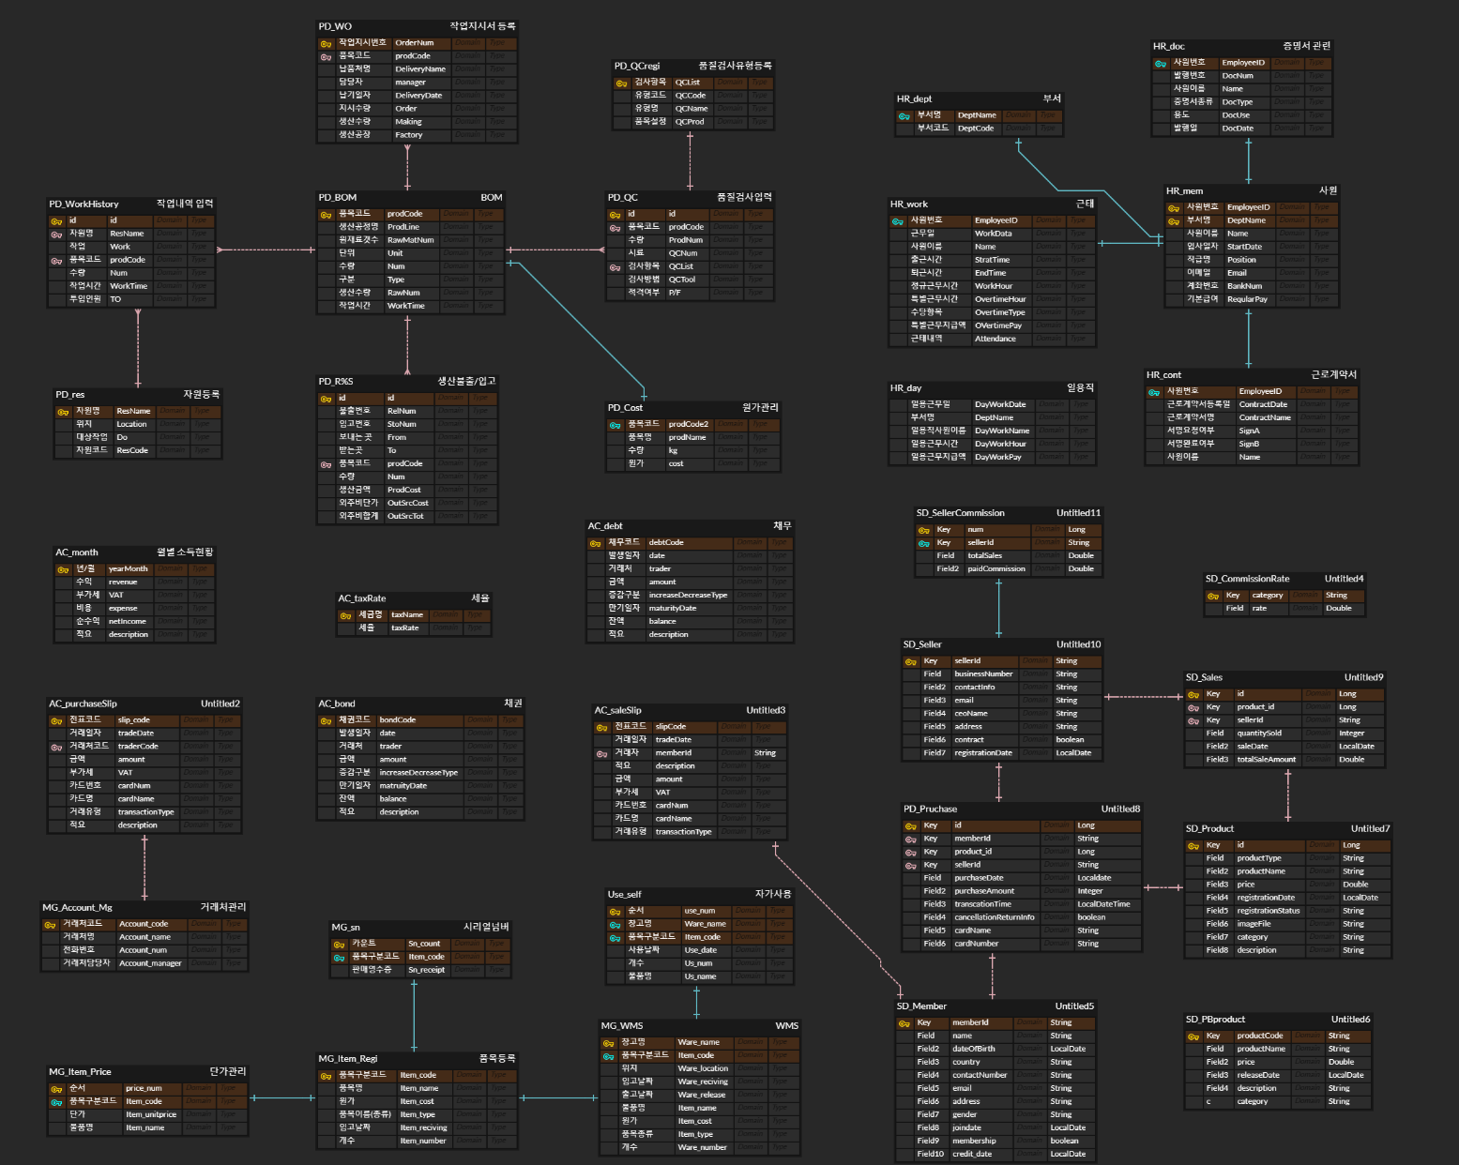
ERD
전체부서
(인사,영업,판매,재고,생산 등 )

Slide 21
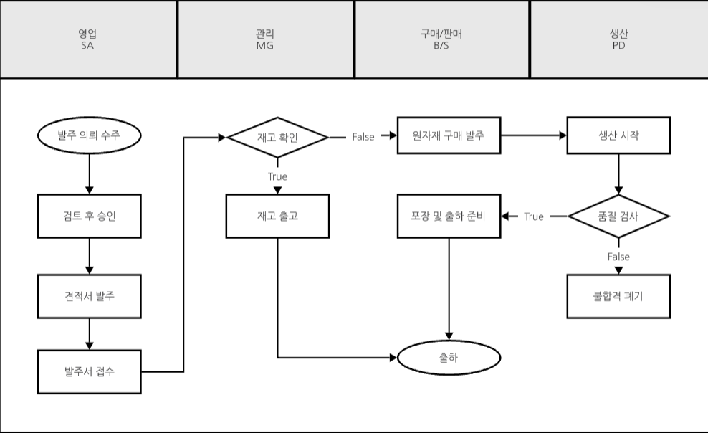
Flow Chart
부서간 연결시스템
협업 중시

Slide 22
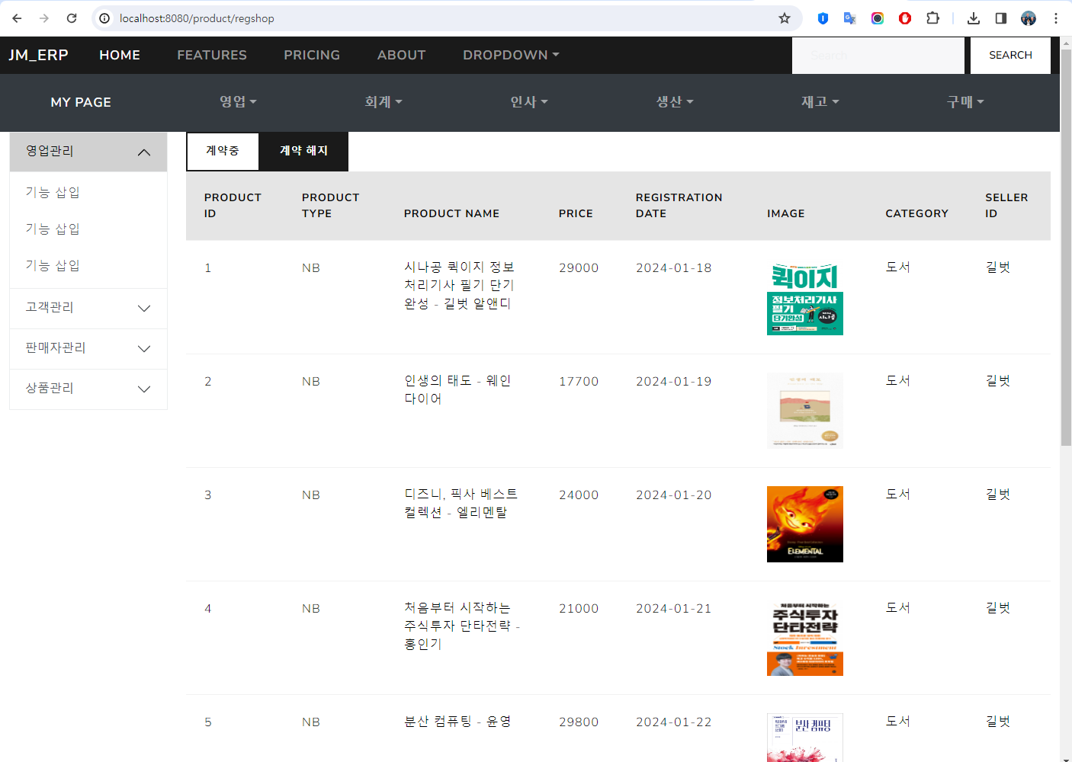
ERP 화면
Bootstrap 적용
템플릿을 이용하여 CSS 작업시간 최소화
-> 커스텀을 통해 차별성 부여

Slide 23
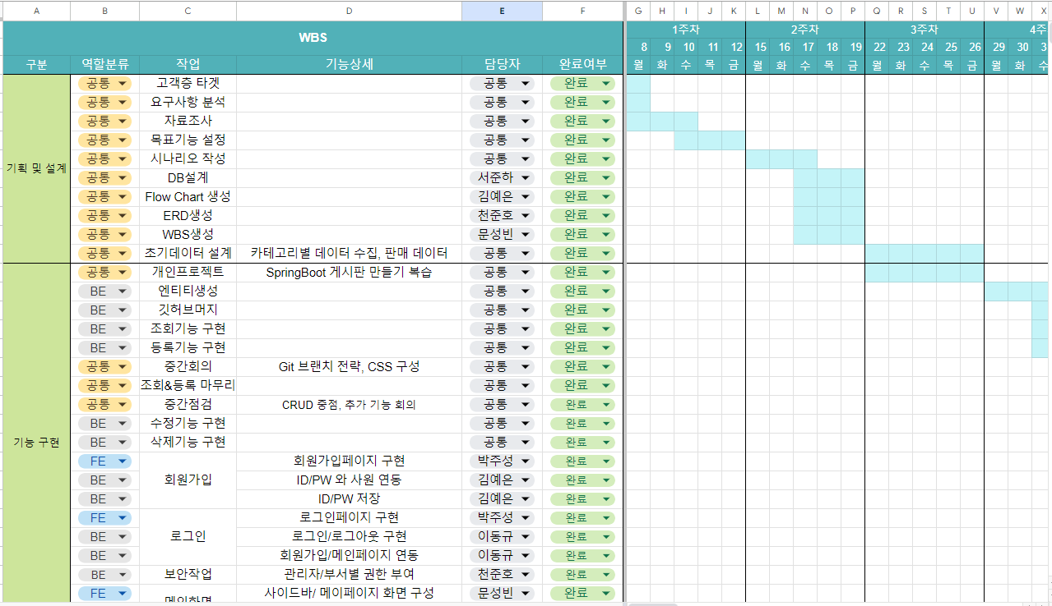
WBS
전체일정
- WBS로 관리
업무분담 및 프로젝트 진행상황 파악 용이

Slide 24
Q & A

Slide 25
Thank you

